Slide 1



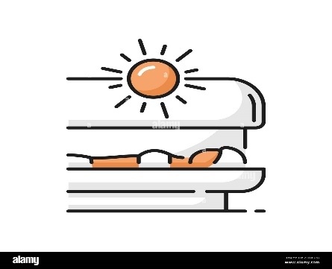



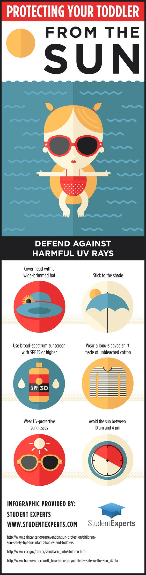
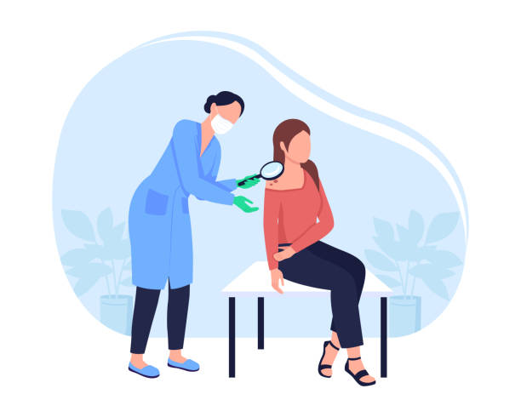

ProtecȚia solară – un pas important SPRE sănătate!
August 2022
FII CONȘTIENT DE IMPORTANȚA PROTEJĂRII PIELII!
Cum poți să reduci riscul de cancer de piele
O serie de schimbări în stilul de viață te pot ajuta:
Evită supra-expunerea la soare
Evită utilizarea solarului
Poartă pălărie și haine de protecție pentru a-ți proteja fața, gâtul și umerii
Utilizează creme de protecție solară cu factor înalt, rezistente la apă la fiecare două ore
Poartă ochelari de soare cu protecție UV
Stai la umbră între orele 11,00-15,00 când radiațiile UV sunt mai puternice
Mergi la medic pentru verificarea regulată a pielii
CONTROLUL REGULAT
ÎȚI POATE
SALVA VIAȚA!
Material adresat populației generale
Material realizat în cadrul subprogramului de evaluare și promovare a sănătății și educație pentru sănătate al Ministerului Sănătății – pentru distribuție gratuită

